Slide 1
ЗВІТ
ПРО ВИКОНАННЯ ІНДИВІДУАЛЬНОГО ПЛАНУ НАУКОВОЇ РОБОТИ ЗДОБУВАЧА ВИЩОЇ ОСВІТИ СТУПЕНЯ
на здобуття ступеня доктора філософії (PhD)
зі спеціальності 053 Психологія
Аспіранта 2 року навчання
Соколовського Володимира Михайловича
«МОТИВАЦІЯ ПРИДБАННЯ ВИСОКОВАРТІСНИХ ПРОДУКТІВ МОЛОДДЮ З ОБМЕЖЕНИМИ КУПІВЕЛЬНИМИ МОЖЛИВОСТЯМИ»
Науковий керівник:
докторка психологічних наук, професорка
Коллі-Шамне Анжеліка Володимирівна

Slide 2
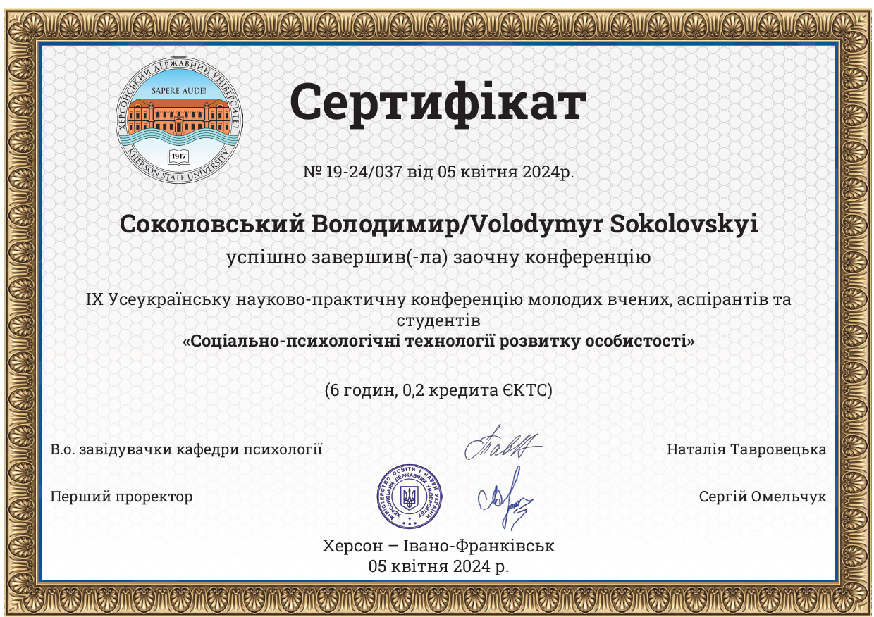
Участь в конференції та публікація тез:
Дослідження головних тем та напрямків конференції
Вибір теми та опрацювання теоретичних матеріалів
Формування тез та подача на конференцію
Тези під номером 64: ФЕНОМЕН МАСОВОЇ СВІДОМОСТІ В КОНТЕКСТІ ПРОБЛЕМИ КУЛЬТУРИ СПОЖИВАЦТВА

Slide 3

Робота над науковою статтею:
Подана до друку та проходить рецензування наукова стття у науково-теоретичному журналі психологічного напряму: Науковий вісник Херсонського державного університету. Серія «Психологічні науки».
Тема статті:
«Психологічні особливості мотивації покупок предметів розкоші молоддю з обмеженими купівельними можливостями»

Slide 4
Робота над першим розділом:
Робота над першим розділом
Готова чернетка першого розділу роботи
Визначення тези та антитези
Формування змісту першого розділу
Дослідження теорії, проміжні висновки та їх значення для дослідження.

Slide 5
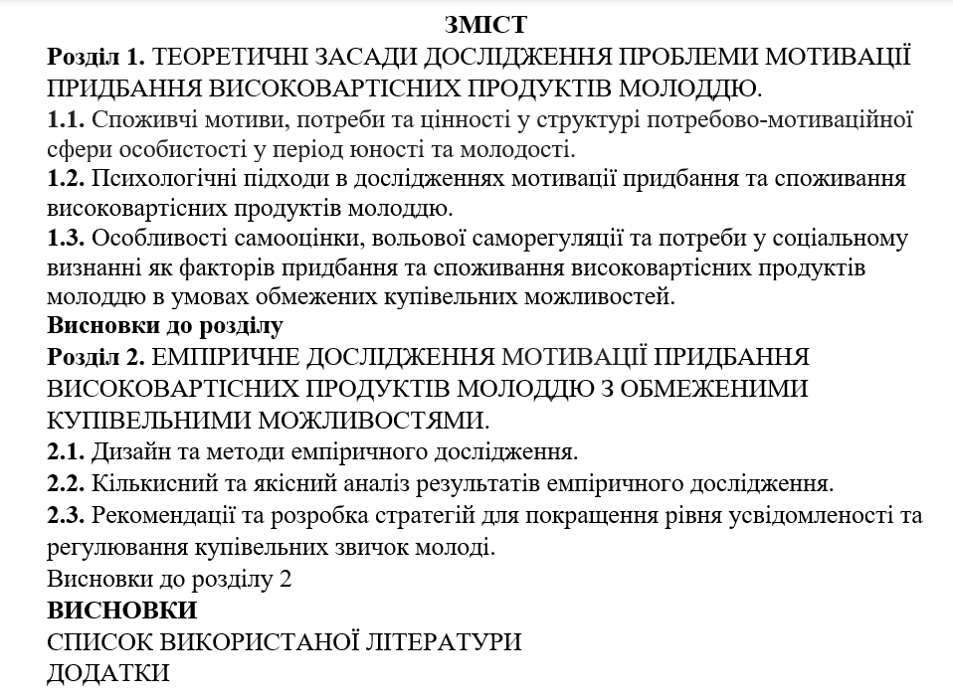

Slide 6
Вибір методик та планування дизайну дослідження
Дослідження наявних методик та їх зв'язок із вибраною проблемою.
Вивчення деталей щодо збору та аналізу даних.
Вибір та опрацювання методик.
Планування дизайну дослідження

Slide 7
Обрані методики:
Методика дослідження вольової саморегуляції А. Звєрькова та Є. Ейдмана
Шкала самооцінки Розенберга.
Шкала мотивації покупок споживачів (The Purchase Motivation Scale for Consumers)
Шкала орієнтації на соціальні порівняння“ ("Scale of Social Comparison Orientation", Jerry Suls та Bram P. Buunk).

Slide 8
Дякую за увагу!

